Slide 1
耶和华尼西
黄力夫弟兄
北卡华人福音基督教会

Slide 2
摩西筑了一座坛，起名叫「耶和华尼西」（就是耶和华是我旌旗的意思） 出 17:15

Slide 3
摩西筑坛
以色列人在旷野时，遇见亚玛力人，约书亚带兵打胜仗。
摩西在胜利后，筑坛敬拜神。
“尼西”是“旌旗”的意思。
“耶和华尼西”就是“耶和华得胜”。
“亚玛力人”预表魔鬼撒旦。
是基督徒的属灵争战。

Slide 4
属灵的争战
免得撒但趁着机会胜过我们。因我们并非不晓得他的诡计。 林后 2:11
务要谨守，儆醒。因为你们的仇敌魔鬼，如同吼叫的狮子，遍地游行，寻找可吞吃的人。 彼前 5:8
我们和撒旦争战，能赢吗？

Slide 5
主应许我们得胜
感谢神，使我们借着我们的主耶稣基督得胜。 林前 15:57
然而，靠著爱我们的主，在这一切的事上已经得胜有余了。 罗 8:37
如何得胜？
要穿戴神所赐的全副军装，就能抵挡魔鬼的诡计。 弗 6:11

Slide 6
全副军装
所以要站稳了，用真理当作带子束腰，用公义当作护心镜遮胸，又用平安的福音当作预备走路的鞋穿在脚上。此外，又拿著信德当作藤牌，可以灭尽那恶者一切的火箭； 并戴上救恩的头盔，拿著圣灵的宝剑，就是神的道； 靠著圣灵，随时多方祷告祈求；并要在此警醒不倦，为众圣徒祈求。 弗 6:14-18

Slide 7
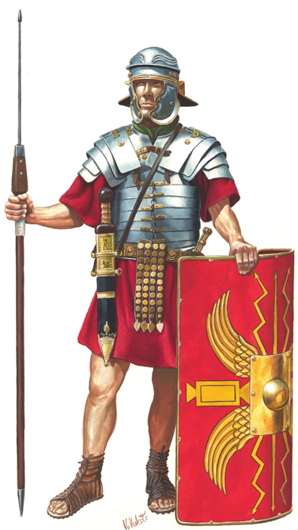

Slide 8
全副军装
带子束腰：真理。
护心镜遮胸：公义。
鞋穿在脚上：福音。
（身）藤牌灭尽火箭：信德。
（头）戴上头盔：救恩。
(手）拿著宝剑：神道。
（口）靠著圣灵：祷告祈求。代求。

Slide 9
防御性的装备
真理（带子），公义（护心镜），福音（鞋），信德（藤牌），救恩（头盔）。

Slide 10
攻击性的装备
神的道（宝剑）。
祷告祈求。
为众圣徒祈求。

Slide 11
神的话语（道）
耶稣却回答说：「经上记著说：人活著，不是单靠食物，乃是靠神口里所出的一切话。」 太 4:4
耶稣对他说：「经上又记著说：『不可试探主你的神。』」 太 4:7
耶稣说：「撒但，退去吧！因为经上记著说：当拜主你的神，单要事奉他。」 太 4:10
自己最近的经验。

Slide 12
祷告祈求
方法：靠著圣灵。
时间：随时。
地点：多方。
与神十分亲近。
暮迪 Moody 牧师的见证。

Slide 13
代求
并要在此警醒不倦，为众圣徒祈求。弗 6:18 为别人求。
也为我祈求，使我得著口才，能以放胆开口讲明福音的奥秘。弗 6:19 请别人为自己求。

Slide 14
摩西的经验
摩西何时举手，以色列人就得胜，何时垂手，亚玛力人就得胜。 但摩西的手发沉，他们就搬石头来，放在他以下，他就坐在上面。亚伦与户珥扶著他的手，一个在这边，一个在那边，他的手就稳住，直到日落的时候。 约书亚用刀杀了亚玛力王和他的百姓。 出 17:11-13
代祷实在重要。

Slide 15
魔鬼对牧师的攻击。
牧师的请求。

Slide 16
《我今天为你祝福》
我今天为你祝福，耶和华必天天看顾。
你在家在外你出你入，耶和华必一路保护，
你当除去恐惧的心，因为这不是从神来。
靠着耶稣永不摇动，我们一生蒙了大福。

Slide 17
神的应许
凡得胜的必这样穿白衣，我也必不从生命册上涂抹他的名；且要在我父面前，和我父众使者面前，认他的名。 启 3:5
得胜的，必承受这些为业。我要作他的神，他要作我的儿子。 启 21:7
耶和华尼西！

